Slide 1
贝叶斯因子序列分析及其实现
报告人：郑元瑞

Slide 2
实验的样本量规划
效率（efficiency）
提供有用信息的（informative）

Slide 3
规划样本量的两种方法
频率学派
贝叶斯因子设计分析

Slide 4
规划样本量的两种方法：频率学派
在给定一个总体效应量的情况下，控制长期得到显著性结果的概率
当前主流，使用最多的方法（特别是先验统计功效分析）
不足：
在显著性检验中，仅关心控制假阳性和假阴性，忽略了很多信息
依赖事先确定的效应量

Slide 5
规划样本量的两种方法：贝叶斯因子设计分析
优点：
不仅关注错误率，也关注实证数据的强度
既可以提前设定样本量，也可以一边收集数据一边决定是否停止收集样本

Slide 6
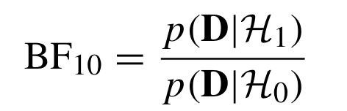
1.1 贝叶斯因子设计分析
贝叶斯因子：
两个边缘似然的比，可以用来衡量两个假设的证据

Slide 7
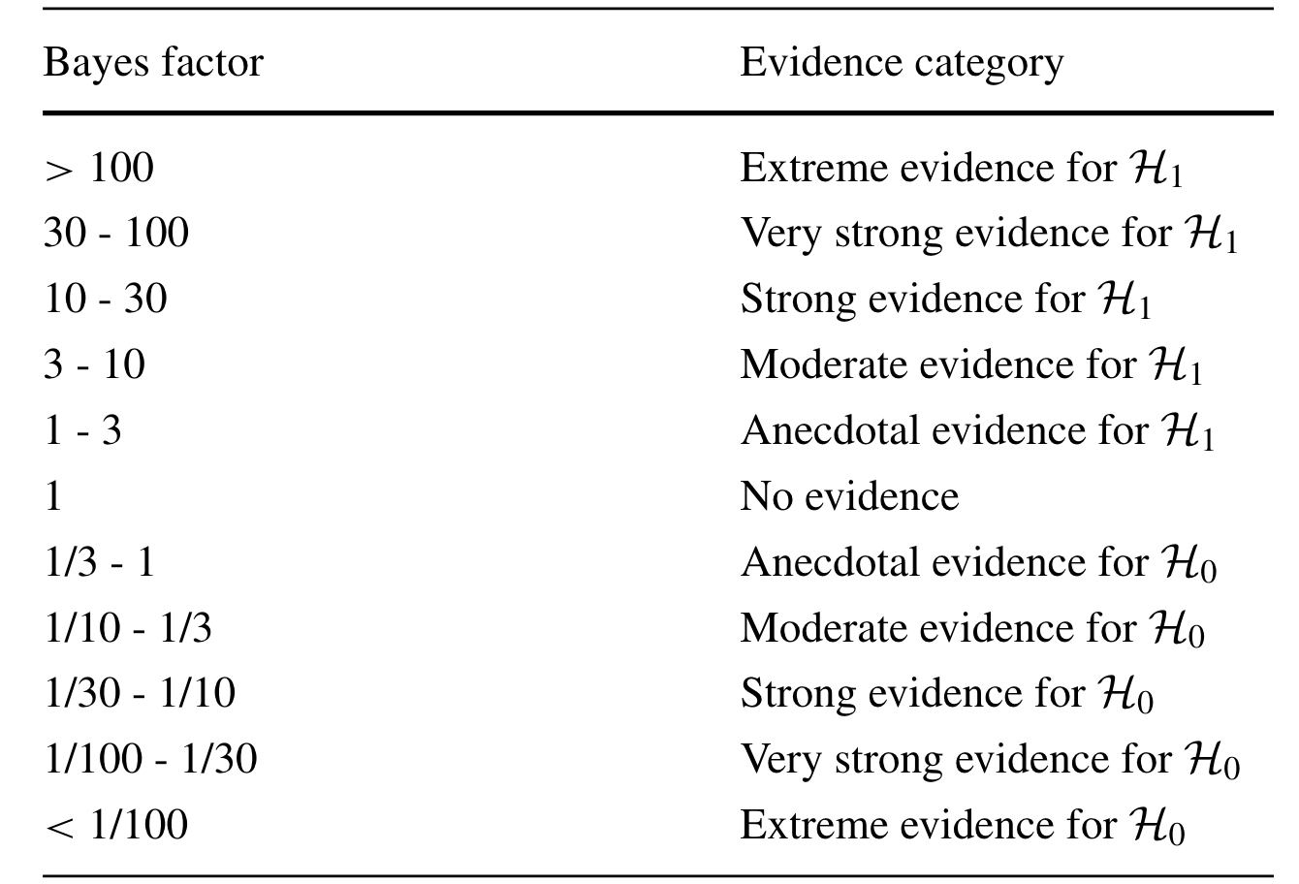

Slide 8
1.2 贝叶斯因子设计分析的方法
fixed-n design
sequential design
Open-ended sequential design
Sequential design with maximal n

Slide 9
fixed-n design
只收集一次样本
给定一个样本量和预期的效应量，预期的BF值
如果保证90%获取到BF₁₀ 为6或10要多少样本

Slide 10
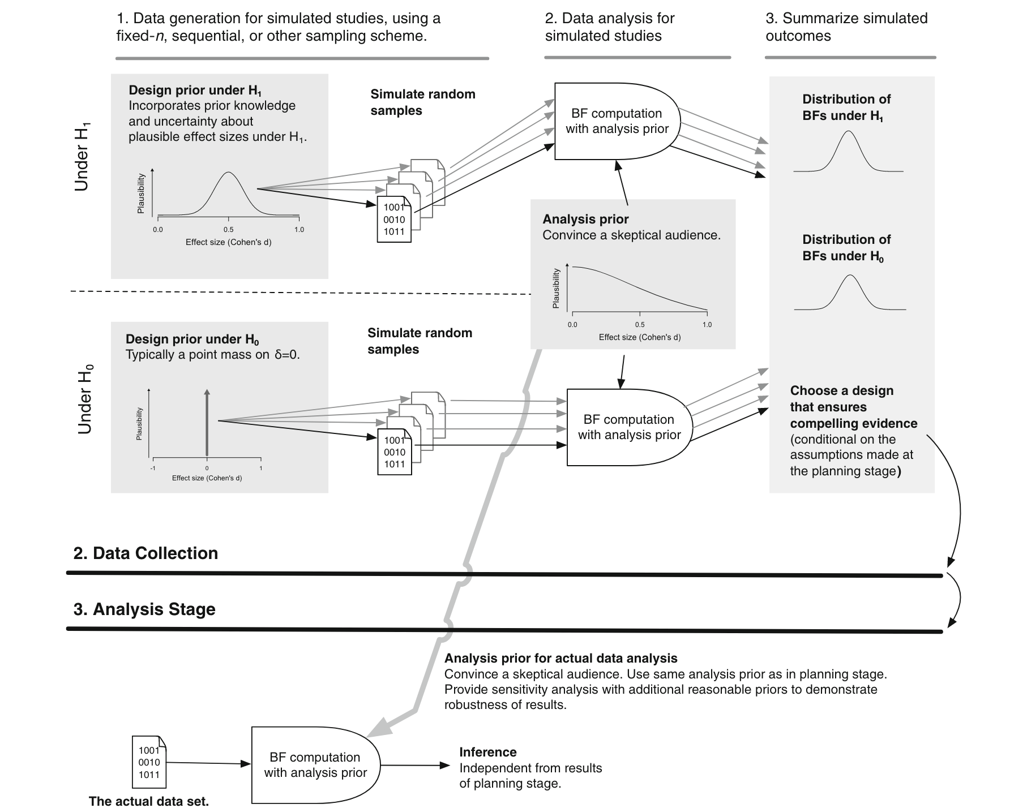

Slide 11
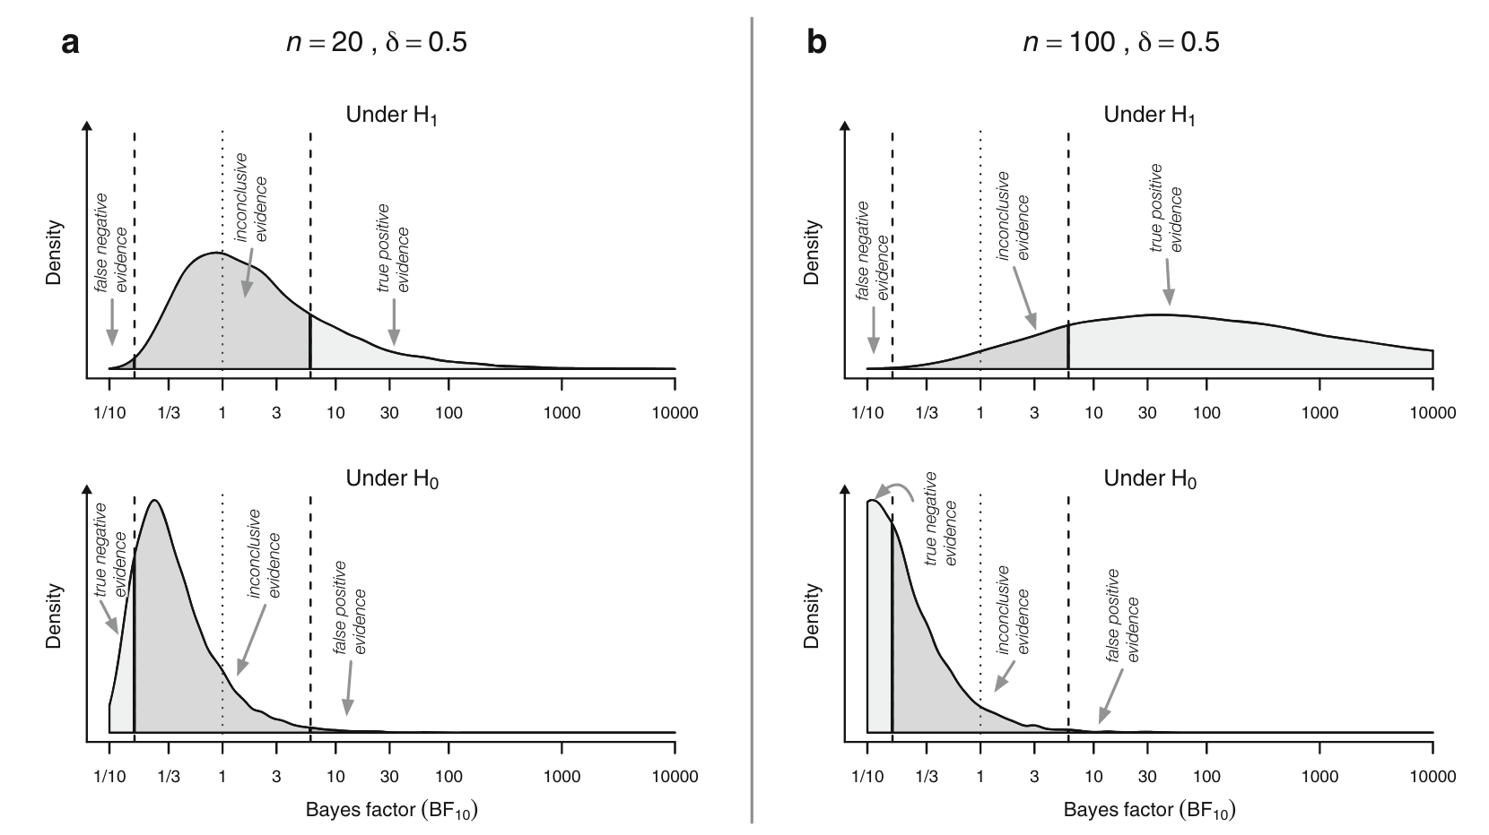

Slide 12
Open-ended sequential bayes factor design
步骤：
不断增加样本同时计算BF，直到达到设定的阈值

Slide 13
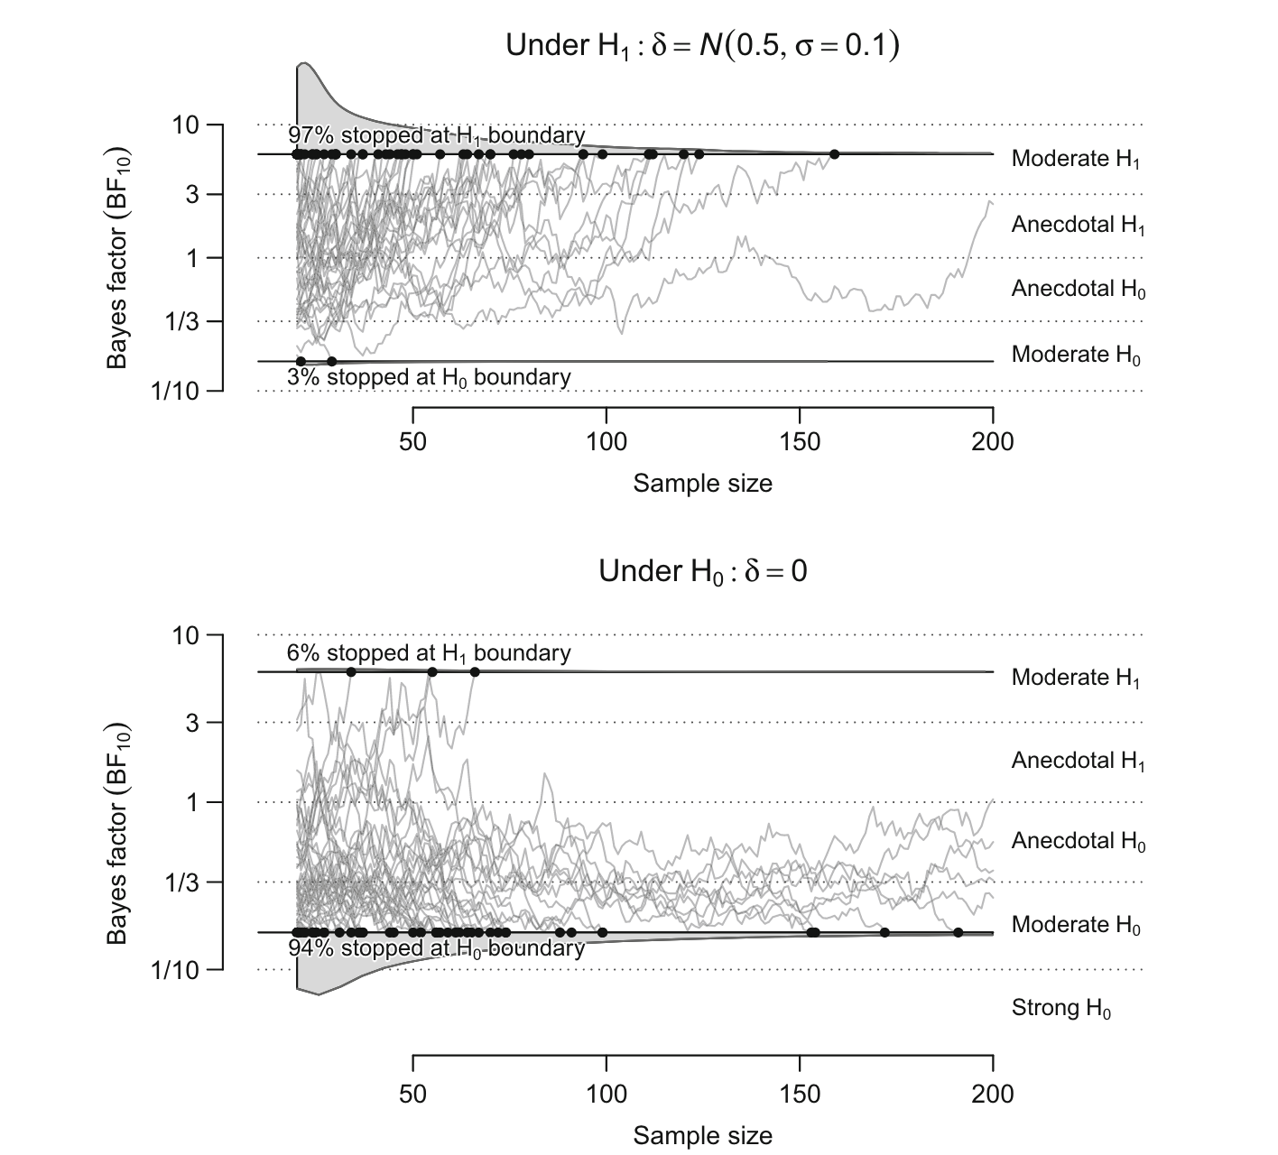

Slide 14
Open-ended sequential bayes factor design
这种设计可以完全消除弱证据，因为数据收集会一直持续到任何一个方向的证据确凿为止。一致性属性确保 BF 最终会向 0 或向 ∞ 漂移，并且每项研究最终都会产生令人信服的证据——除非研究人员用完时间、金钱或参与者（这个也是问题所在）

Slide 15
Sequential design with maximal n
一直增加样本直到：
预期的证据水平到达
证据不会像最初期望的那样强大，但仍然可以解释 BF 的方向和强度。
后续要解释的内容：给定所需的证据水平、预期的效应量和最大样本量——可以预期样本量的分布是什么？有多少研究会因为超过证据阈值而停止，有多少是因为达到了 nmax？获得误导性证据的可能性有多大？

Slide 16
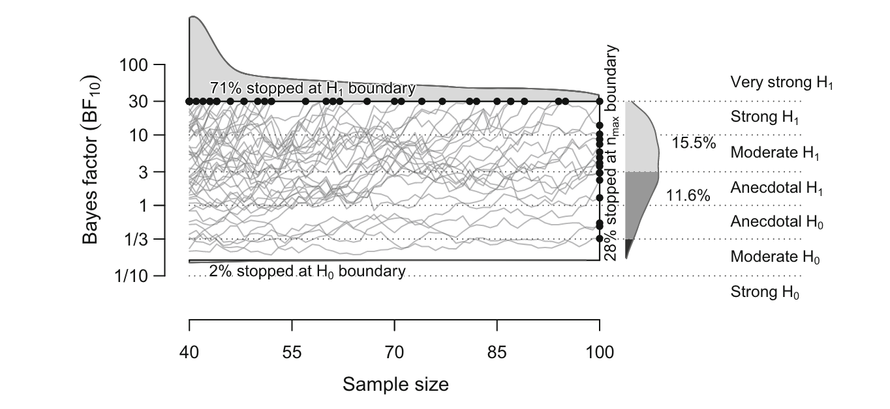

Slide 17
项目目前进度
对相关文献进行阅读
写文献综述（后续还有补充和检查）
使用实证数据进行分析，写教程
需要模仿JASP使用可视化的方法来监测贝叶斯因子

Slide 18
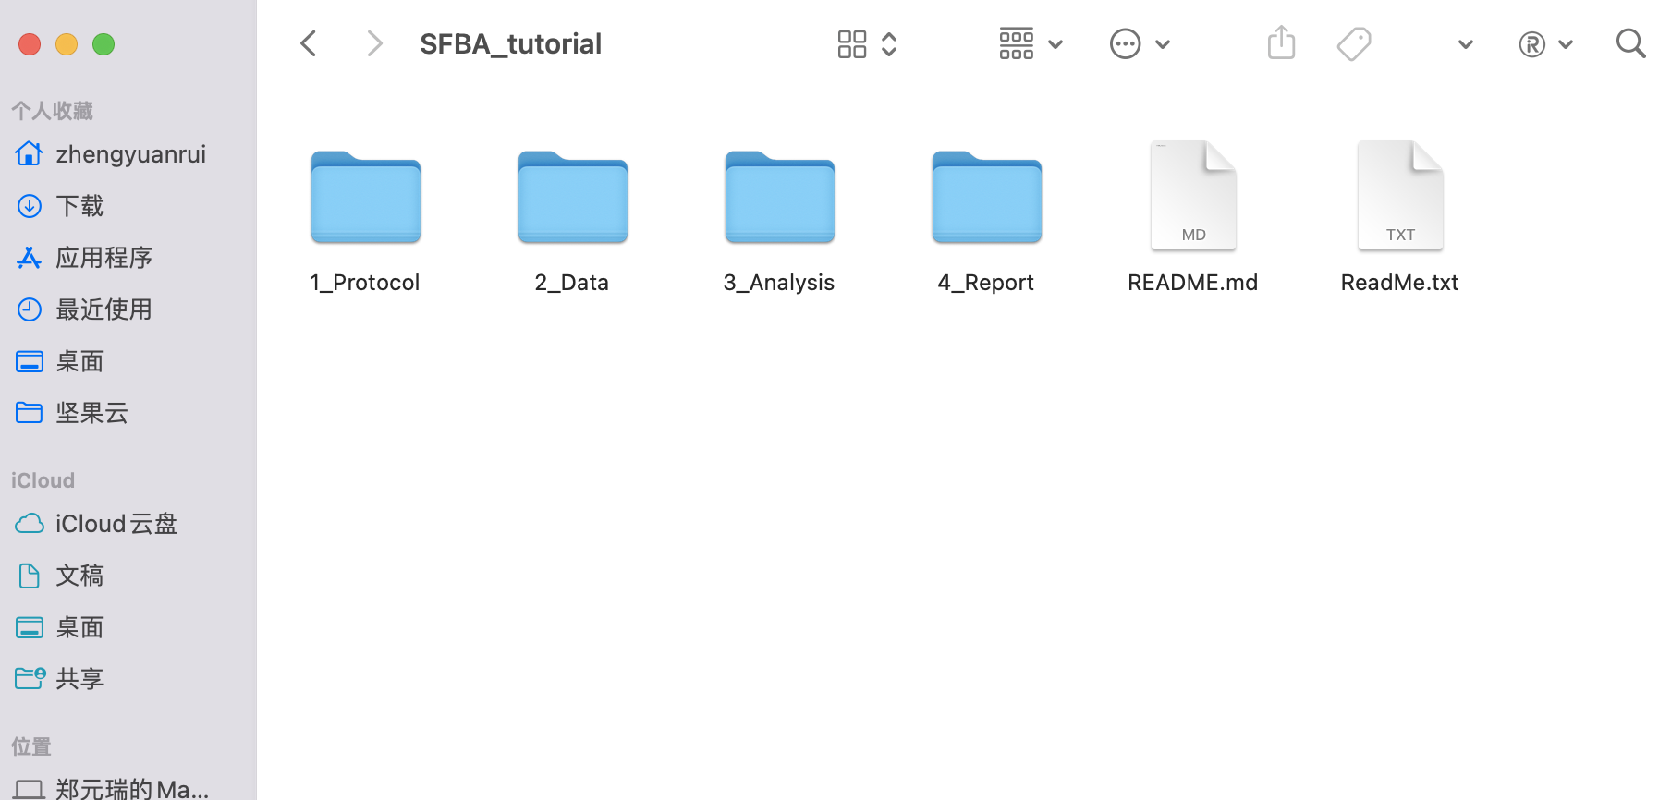
文件管理
https://github.com/AaronZheng87/SFBA_Tutorial

Slide 19
参考资料
Stefan, A.M., Gronau, Q.F., Schönbrodt, F.D. et al. A tutorial on Bayes Factor Design Analysis using an informed prior. Behav Res 51, 1042–1058 (2019). https://doi.org/10.3758/s13428-018-01189-8
Schönbrodt, F.D., Wagenmakers, EJ. Bayes factor design analysis: Planning for compelling evidence. Psychon Bull Rev 25, 128–142 (2018). https://doi.org/10.3758/s13423-017-1230-y

Slide 20
个人总结
本学期
开展贝叶斯因子序列分析项目
学习一些数学知识
一篇小文章被录用
未来
希望今年可以申请到好的硕士项目
七月暑假参加NMA
八月开展毕业论文项目
争取下学期收数据
贝叶斯课的助教

